Slide 1
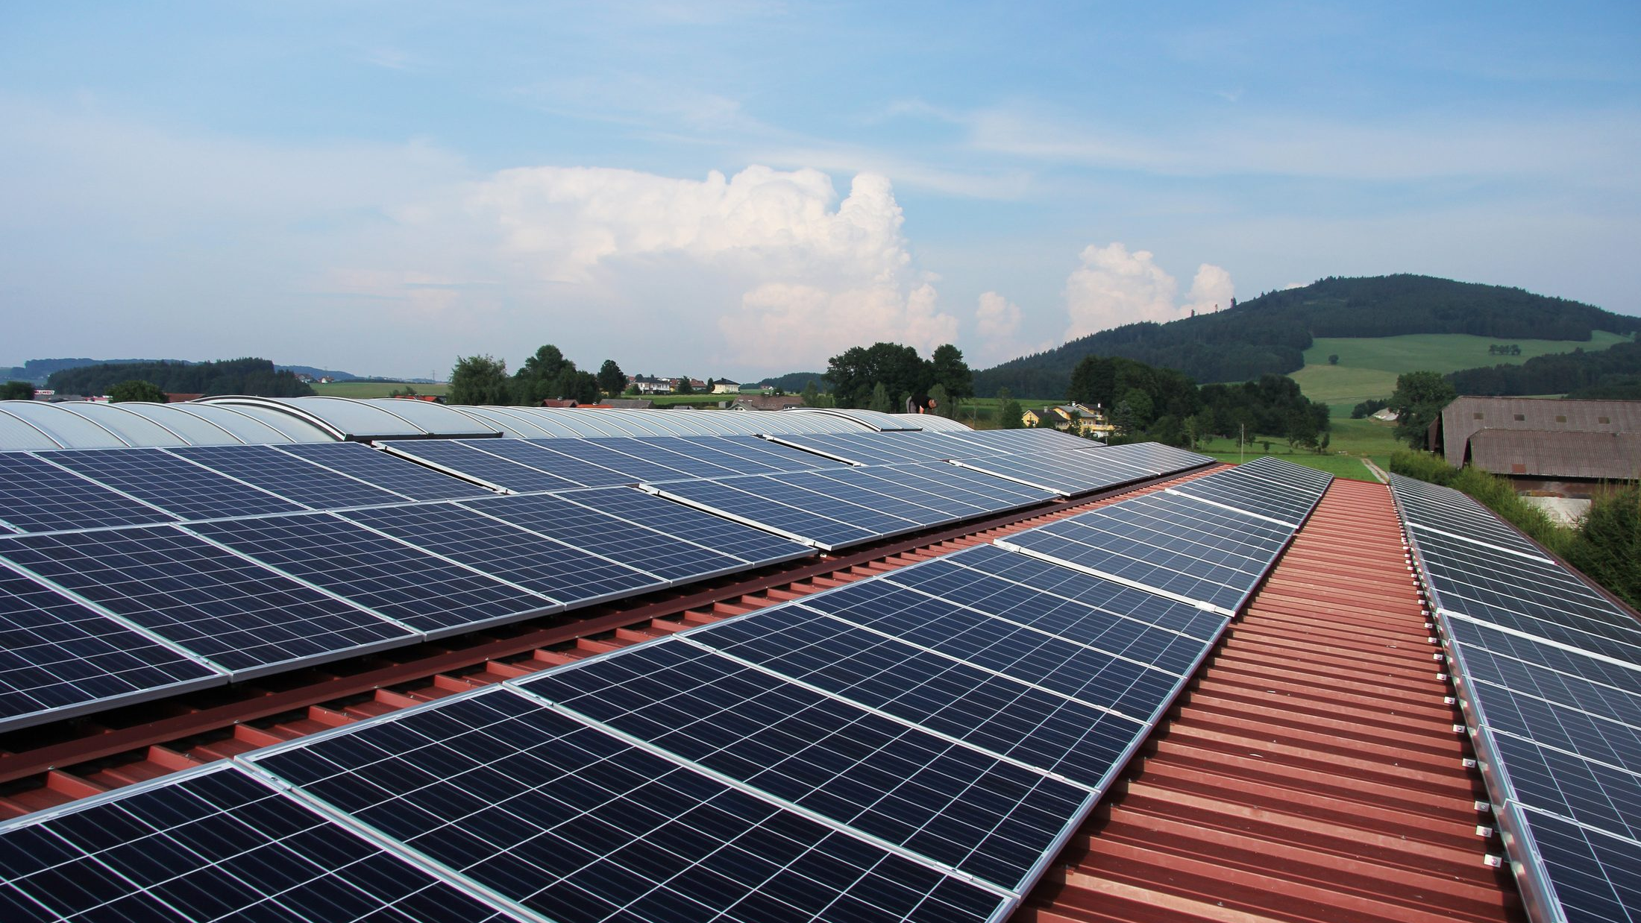

Sistema fotovoltaico conectado a red para CoopeAgri
EL-5854 SISTEMAS FOTOVOLTAICOS · TEC
Edificio de Servicios Complementarios · San Isidro de El General, Pérez Zeledón
Abner López · Sebastián Rojas · Jordi Segura
Escuela de Ingeniería Electrónica · II Semestre 2026
Notes:
[0:00 – 0:20 · A. López] Buenas tardes. Presentamos el diseño de un sistema fotovoltaico conectado a la red para bajar la factura eléctrica del edificio de Servicios Complementarios de CoopeAgri, en San Isidro de El General. Seguimos el orden del informe: sitio y consumo, recurso solar, módulo, arreglo e inversores, producción, medición neta, instalación y evaluación económica.

Slide 2

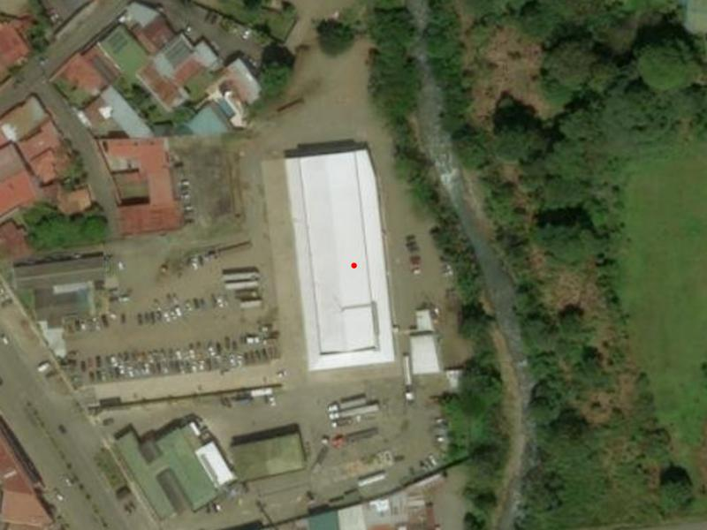
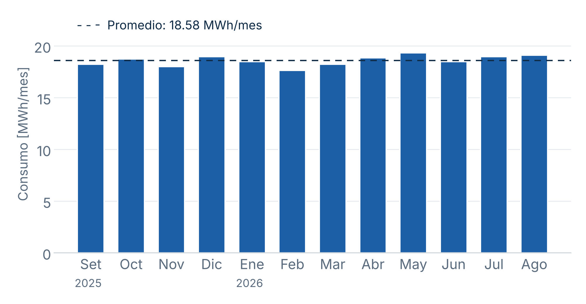
Sitio y consumo eléctrico
CoopeAgri · Sistema FV de 168.3 kWp
Sitio
Recurso
Diseño
Energía
Instalación
Economía
Cierre
01 · LUGAR DE ESTUDIO
223 013 kWh
43.7 – 53.0 kW
T-CO
1990 m²
consumo anual, set. 2025 – ago. 2026
demanda máxima mensual
tarifa binómica, servicio trifásico 120/208 V
cubierta central, casi plana, medida en la imagen satelital
Facturas del ICE, NISE 2471778 · Imagen: Esri World Imagery (9.37695° N, 83.70189° O)
02 / 15
Notes:
[0:20 – 1:05 · A. López] El edificio está en San Isidro, contiguo a la gasolinera de CoopeAgri. Usamos doce meses de facturas, de setiembre de 2025 a agosto de 2026: 223 013 kWh, unos 18 600 por mes, con muy poca variación entre meses. La tarifa es T-CO, que cobra por separado la energía y la demanda máxima; la demanda estuvo entre 44 y 53 kW. El servicio es trifásico de 120/208 V. Para los módulos usamos la cubierta central, la más alta, de unos 1990 m², medida sobre la imagen satelital.

Slide 3
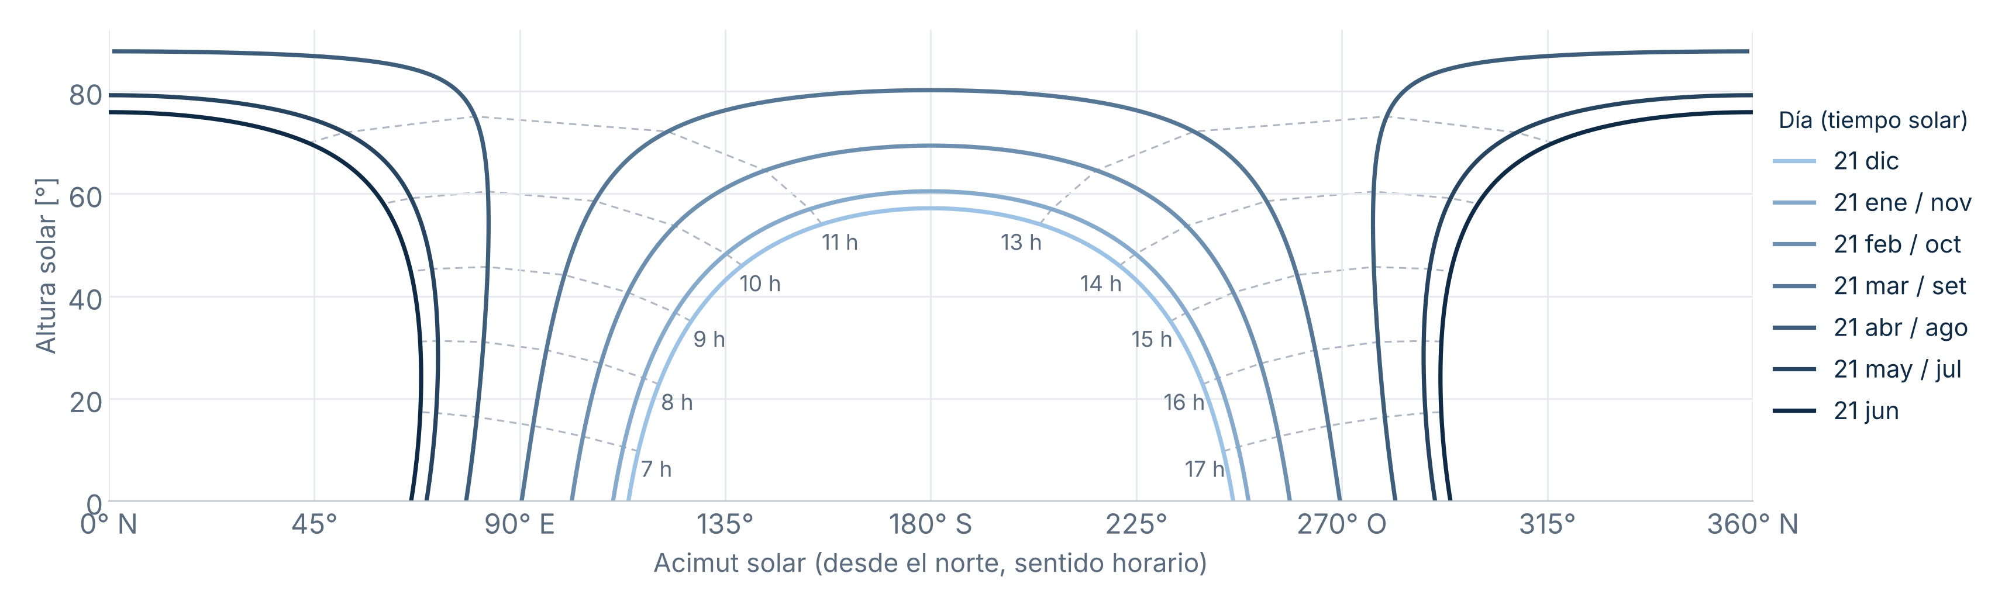
Recorrido solar del sitio
CoopeAgri · Sistema FV de 168.3 kWp
Sitio
Recurso
Diseño
Energía
Instalación
Economía
Cierre
02 · GEOMETRÍA SOLAR
1
57.2°
2
Abr. – ago.
3
46.0°
altura al mediodía solar del 21 de diciembre, la menor del año
el Sol pasa al norte del cenit, de mediados de abril a fines de agosto
altura a las 10:00 del 21 de diciembre: define la separación entre filas
Tiempo solar, declinación, ángulo horario, altura y acimut · Comprobado con la herramienta de la Universidad de Oregon
03 / 15
Notes:
[1:05 – 1:40 · A. López] Con el tiempo solar, la declinación y el ángulo horario calculamos la altura y el acimut del Sol el día 21 de cada mes, y lo comparamos con la herramienta de la Universidad de Oregon. Por estar a 9.4° de latitud, el Sol pasa muy alto: en diciembre, el caso más bajo, llega a 57° al mediodía. De mediados de abril a finales de agosto pasa por el norte, por eso conviene poca inclinación hacia el sur. La altura de 46° a las 10:00 del 21 de diciembre la usamos para separar las filas sin sombras.

Slide 4
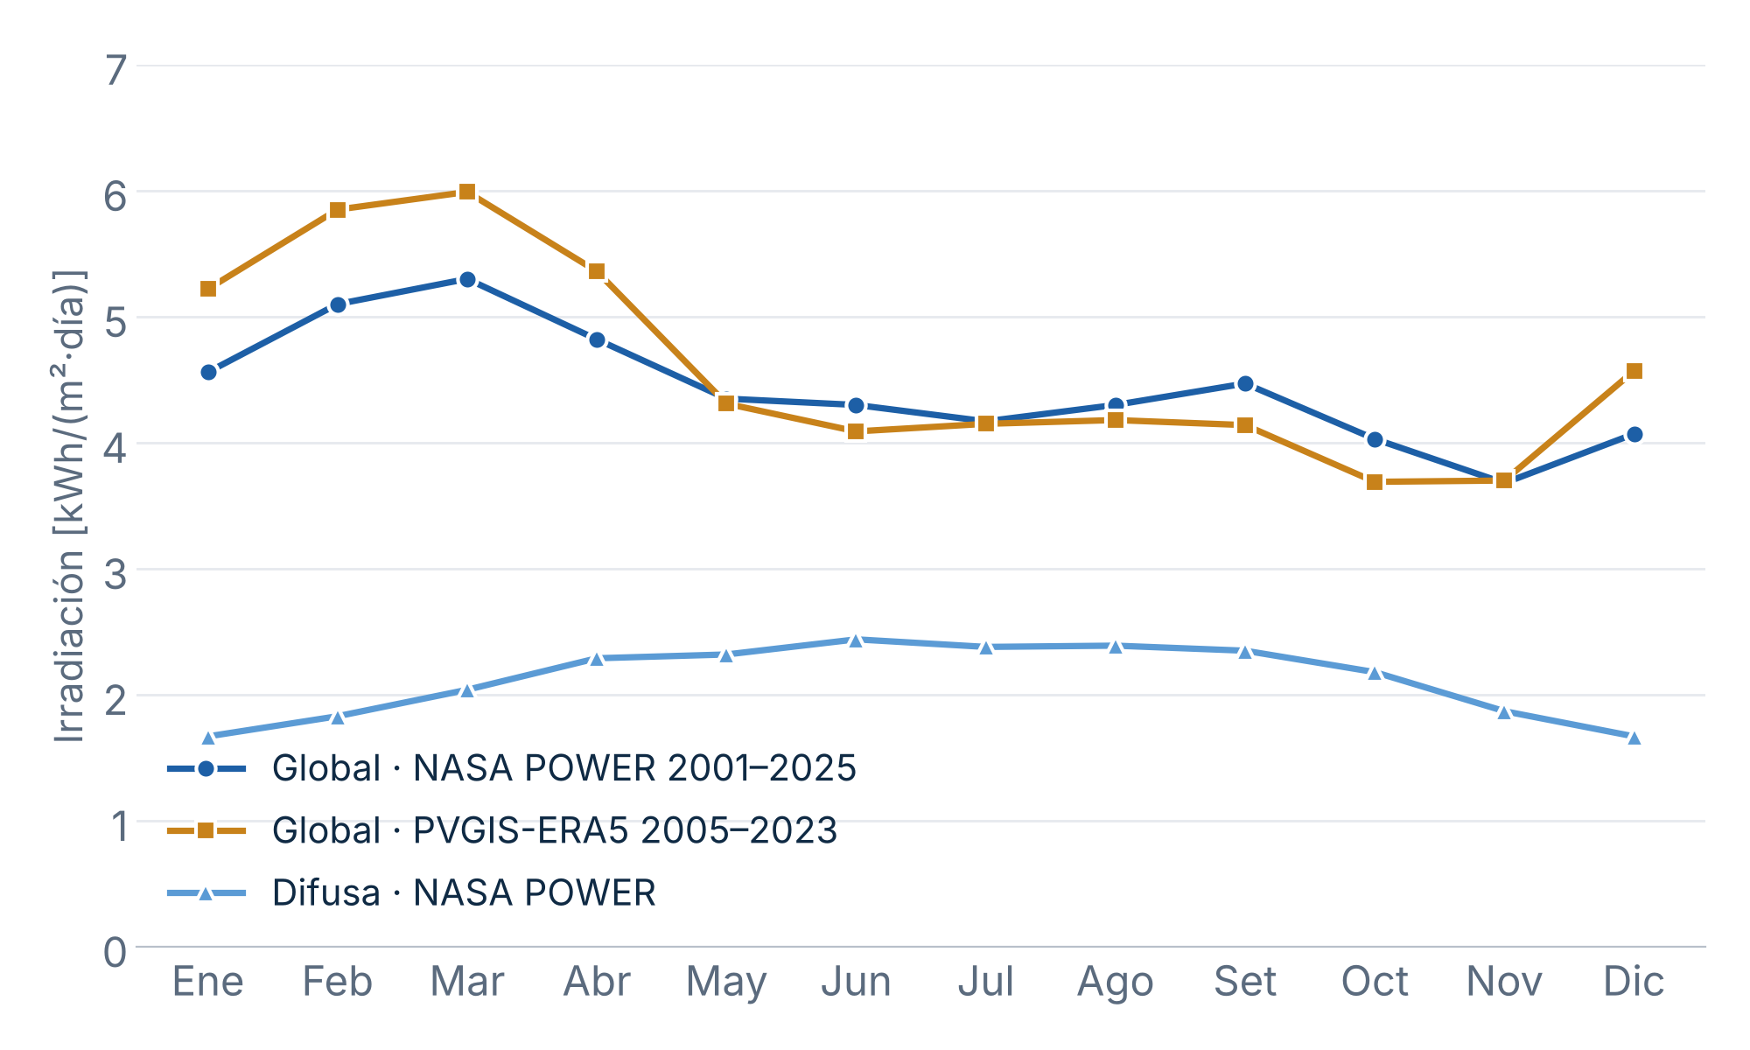
Recurso solar disponible
CoopeAgri · Sistema FV de 168.3 kWp
Sitio
Recurso
Diseño
Energía
Instalación
Economía
Cierre
03 · RADIACIÓN
Irradiación global media, kWh/(m²·día)
NASA POWER
4.42
2001–2025 · base de diseño
PVGIS-ERA5
4.60
2005–2023 · comparación
IMN, Repunta
4.4
1962–1980 · comprobación
Dic. a abr.: más radiación directa, con el máximo en marzo. May. a nov.: más de la mitad es difusa.
PVGIS da 3.9 % más en el año; la diferencia está en la época seca.
NASA POWER (climatología 2001–2025) · PVGIS 5.3 (ERA5) · IMN, estación Repunta (1962–1980)
04 / 15
Notes:
[1:40 – 2:20 · A. López] Usamos NASA POWER como base, PVGIS para comparar y una estación del IMN en Pérez Zeledón como comprobación. NASA da 4.42 kWh por metro cuadrado al día, PVGIS 4.60 y el IMN 4.4. La diferencia con PVGIS se concentra en la época seca, porque las dos bases estiman la nubosidad de forma distinta. Se ven dos épocas: de diciembre a abril domina la radiación directa, con el máximo en marzo, y de mayo a noviembre más de la mitad es difusa. Elegimos NASA porque coincide con la medición del IMN, cubre más años y da el valor más bajo.

Slide 5
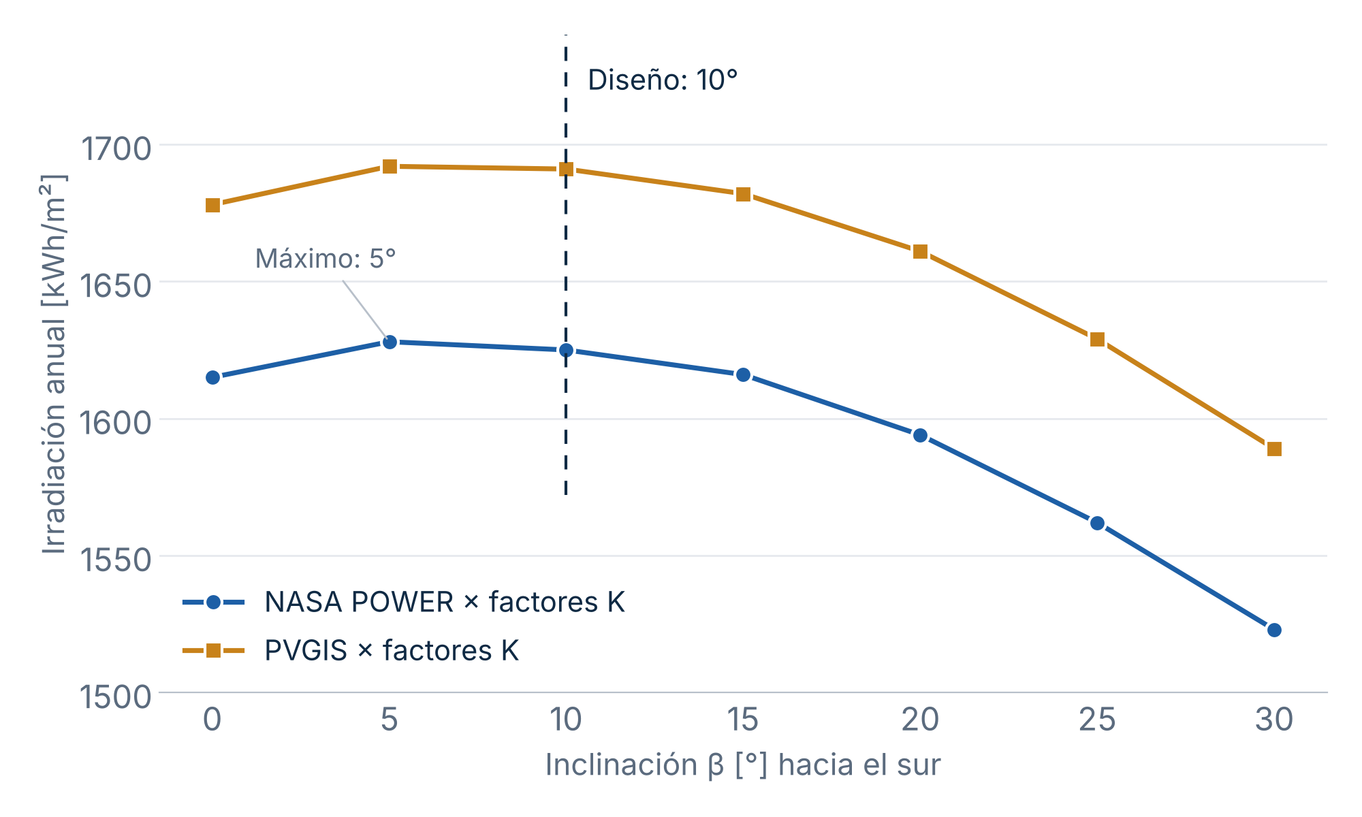
Inclinación de los módulos
CoopeAgri · Sistema FV de 168.3 kWp
Sitio
Recurso
Diseño
Energía
Instalación
Economía
Cierre
04 · ÁNGULO DE DISEÑO
Inclinación de diseño
10° al sur
1625 kWh/m² al año · 4.45 HSP
1
El manual del módulo pide evitar que se acumulen agua y polvo; con 10° la lluvia ayuda a limpiarlos.
2
Frente al máximo en 5° se pierde solo 0.2 %: 1625 contra 1628 kWh/m² al año.
3
No ocupa más techo: el paso de 2.5 m entre filas supera la separación mínima de 2.03 m con 10°.
Factores K para latitud 10° aplicados a NASA POWER y PVGIS · Techo casi plano: la inclinación la da la estructura
05 / 15
Notes:
[2:20 – 3:00 · A. López] El techo es casi plano, así que la inclinación la define la estructura. Con los factores K para latitud 10°, el máximo anual está en 5°, apenas 0.8 % más que en horizontal, y con los datos de PVGIS sale lo mismo. Escogimos 10° y no 5° porque el manual del módulo pide evitar que se acumulen agua y polvo, y con más inclinación la lluvia ayuda a limpiarlos. El cambio casi no cuesta energía: frente a 5° se pierden solo 3 kWh por metro cuadrado al año, un 0.2 %. Tampoco cuesta área: la separación mínima entre filas es 2.03 m con 10° y 1.90 m con 5°, y como se dejaron 2.5 m por el pasillo de mantenimiento, el área ocupada es la misma. Con 10° el diseño usa 1625 kWh por metro cuadrado, 4.45 horas solares pico.

Slide 6
AIKO Neostar 2S de 450 W
CoopeAgri · Sistema FV de 168.3 kWp
Sitio
Recurso
Diseño
Energía
Instalación
Economía
Cierre
05 · MÓDULO FOTOVOLTAICO
450 W
22.6 %
−0.26 %/°C
Tipo N · ABC
potencia en STC
eficiencia del módulo
coeficiente de potencia
monocristalino, 108 medias celdas
Datos de la ficha técnica (STC)
Corrección por temperatura, con 1000 W/m²
Parámetro | Valor
Potencia máxima | 450 W
Vmp / Imp | 33.70 V / 13.36 A
Voc / Isc | 40.69 V / 14.12 A
Coeficientes de Voc / Isc | −0.22 / +0.05 %/°C
Fusible máximo en serie | 25 A
T de celda | Voc | Vmp | Pmáx
14.1 °C (mín.) | 41.67 V | 34.84 V | 463 W
25 °C (STC) | 40.69 V | 33.70 V | 450 W
64.3 °C (máx.) | 37.18 V | 29.59 V | 404 W
El frío fija el máximo de módulos en serie; el calor, el mínimo.
NOCT ≈ 47 °C, estimada con los datos de la ficha · Coeficiente de Vmp ≈ −0.31 %/°C: aproximación del grupo
06 / 15
Notes:
[3:00 – 3:40 · S. Rojas] Seleccionamos el módulo AIKO Neostar 2S de 450 W: silicio monocristalino tipo N con contactos traseros, 22.6 % de eficiencia y un coeficiente de potencia bajo, de −0.26 % por grado. Como la ficha no da la temperatura NOCT, la estimamos con sus valores en esa condición: unos 47 °C. Con la mínima de 14.1 °C y la máxima de 30.5 °C con 1000 W/m², la celda va de 14.1 a 64.3 °C. En frío el Voc sube a 41.67 V; en calor la potencia baja a 404 W. El coeficiente de Vmp lo aproximamos nosotros, porque la ficha no lo trae.

Slide 7
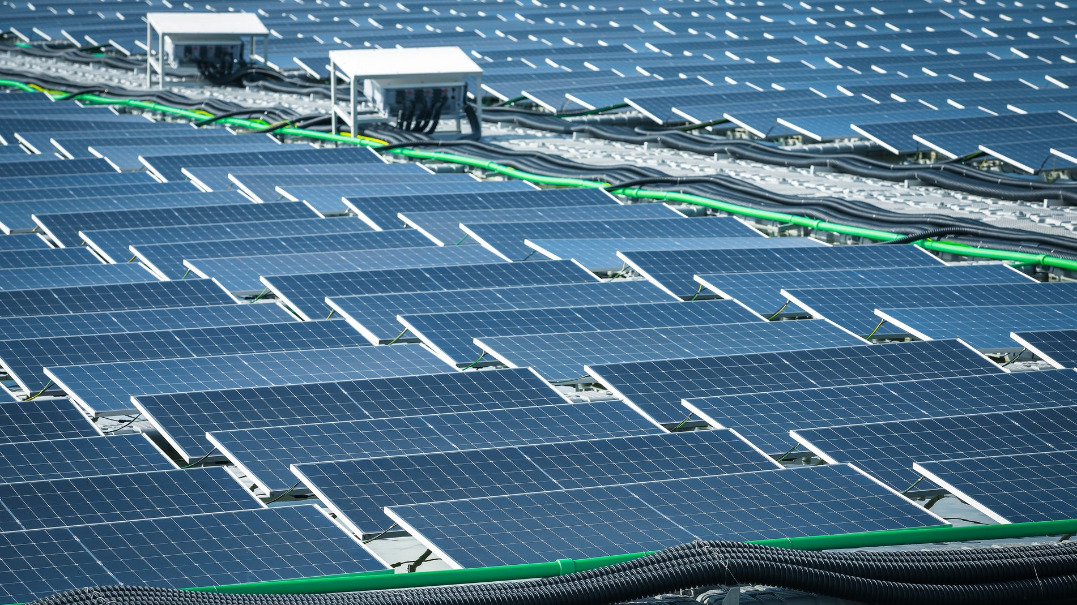

Generar en el año lo que se consume, sin superarlo
CoopeAgri · Sistema FV de 168.3 kWp
Sitio
Recurso
Diseño
Energía
Instalación
Economía
Cierre
06 · CANTIDAD DE MÓDULOS
N = E_cons / (HSP · P_mód · PR · n_días)
De 305 módulos en marzo a 428 en julio; con los totales del año, 380. Las cadenas son de 17 módulos: con 22 cadenas se cubre el 98.4 % del consumo y con 23 ya se superaría.
374
168.3
98.4 %
54 %
módulos, 22 cadenas de 17
kWp instalados
del consumo anual
del techo, con pasillos
Arreglo de 19.8 × 54.2 m (1074 m²) sobre 1990 m² de cubierta · Paso entre filas de 2.5 m
07 / 15
Notes:
[3:40 – 4:25 · S. Rojas] Para la cantidad de módulos usamos el criterio de autoconsumo del curso: generar en el año una energía parecida a la que se consume, sin superarla. Despejando la ecuación de energía, en marzo bastarían 305 módulos y en julio harían falta 428; con los totales del año, 380. Las cadenas son de 17 módulos, así que la cantidad tiene que ser múltiplo de 17: con 22 cadenas, 374 módulos y 168.3 kWp, cubrimos el 98.4 % del consumo; con 23 lo pasaríamos. El arreglo, contando los pasillos entre filas, ocupa el 54 % del techo, así que el área no limita el diseño.

Slide 8
Selección del inversor
CoopeAgri · Sistema FV de 168.3 kWp
Sitio
Recurso
Diseño
Energía
Instalación
Economía
Cierre
07 · INVERSORES
La acometida es de 120/208 V, así que se eligió un inversor fabricado para 208 V: CPS SCA25KTL-DO/US-208.
Parámetro | Valor
Potencia AC nominal | 25 kW
MPPT / entradas por MPPT | 3 / 2
Tensión DC máxima | 1000 V
MPPT a plena potencia | 480 – 850 V
Isc máxima por MPPT | 36 A
Potencia FV máxima | 45 kW (17 kW por MPPT)
Eficiencia CEC | 96.5 %
Potencia AC del sistema
Entre P_STC / 1.5 y P_STC / 1.2: de 112.2 a 140.3 kW
5 × 25 kW = 125 kW
Relación DC/AC de 1.35
Reparto de las 22 cadenas
Inv. 1
Inv. 2
Inv. 3
Inv. 4
Inv. 5
5 cadenas
5 cadenas
4 cadenas
4 cadenas
4 cadenas
38.25 kWp
38.25 kWp
30.6 kWp
30.6 kWp
30.6 kWp
Con 208 V solo hay inversores de baja potencia: hacen falta cinco equipos, y eso pesa en el costo.
Ficha técnica CPS SCA25KTL-DO/US-208 · Incluye caja de conexiones con fusibles, seccionador DC y descargadores
08 / 15
Notes:
[4:25 – 5:05 · S. Rojas] Como la acometida es de 208 V, escogimos un inversor fabricado para esa tensión: el CPS de 25 kW, con tres MPPT y una caja de conexiones con fusibles, seccionador y descargadores. Con el criterio del curso, la potencia AC debe estar entre la potencia del arreglo dividida entre 1.5 y dividida entre 1.2: de 112 a 140 kW. Por eso usamos cinco inversores, 125 kW, con una relación DC/AC de 1.35. Dos inversores llevan cinco cadenas y tres llevan cuatro. Que el servicio sea de 208 V obliga a usar equipos pequeños, y eso pesa en el costo.

Slide 9
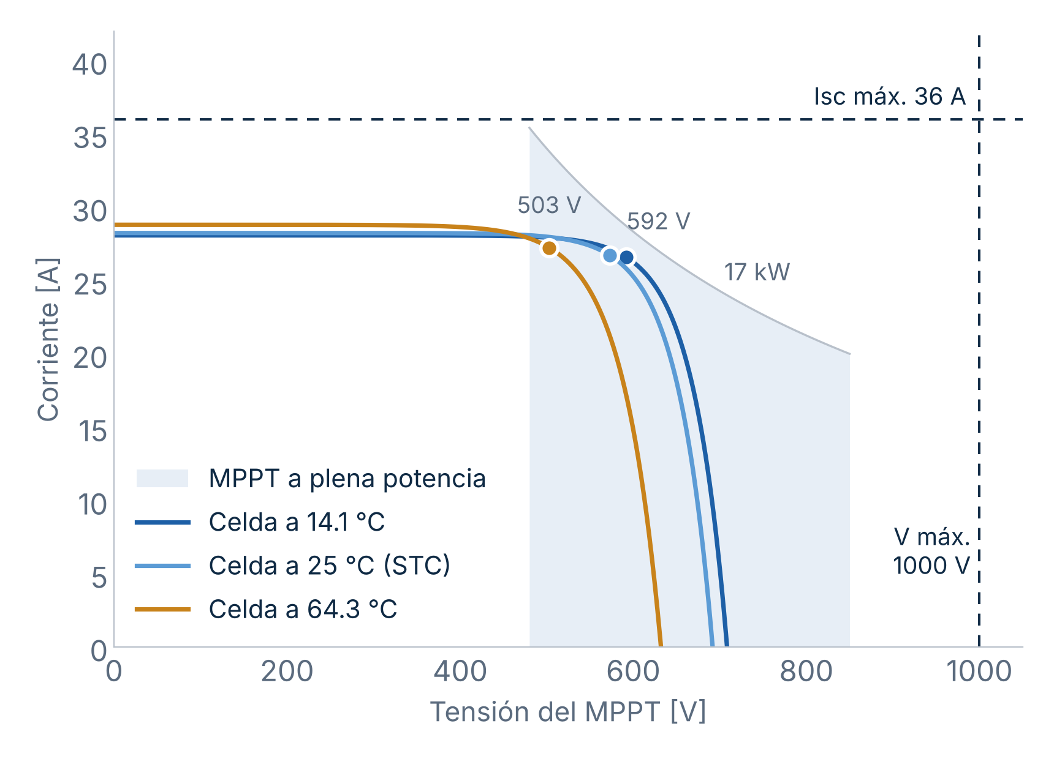
Comprobación eléctrica del arreglo
CoopeAgri · Sistema FV de 168.3 kWp
Sitio
Recurso
Diseño
Energía
Instalación
Economía
Cierre
08 · SERIE Y PARALELO
Condición (cadena de 17) | Arreglo | Límite
Voc a 14.1 °C | 708.4 V | ≤ 1000 V
Vmp a 14.1 °C | 592.3 V | ≤ 850 V
Vmp a 64.3 °C | 503.0 V | ≥ 480 V
Voc a 64.3 °C (arranque) | 632.1 V | ≥ 330 V
Isc por MPPT, 2 cadenas | 28.8 A | ≤ 36 A
Potencia por MPPT | 15.3 kW | ≤ 17 kW
Potencia por inversor | 38.25 kW | ≤ 45 kW
En serie caben de 17 a 23 módulos; se eligió 17, el mínimo que mantiene Vmp sobre 480 V con calor. En paralelo caben hasta 2 cadenas por MPPT.
Módulo corregido a 14.1 °C y 64.3 °C · SOA de un MPPT con dos cadenas, curvas I–V aproximadas a 1000 W/m²
09 / 15
Notes:
[5:05 – 5:50 · S. Rojas] Con los valores corregidos por temperatura limitamos la cadena. El Voc en frío y los 1000 V del inversor permiten hasta 23 módulos; el mínimo sale de que, con calor, la tensión de máxima potencia no baje de 480 V: 17 módulos. Elegimos 17. Por corriente caben dos cadenas por MPPT, y por potencia, cinco cadenas por inversor. En el gráfico de área de operación segura los puntos de máxima potencia quedan entre 503 y 592 V, dentro de la zona de plena potencia. Con los datos horarios de diez años, la tensión de la cadena nunca bajó de 480 V.

Slide 10
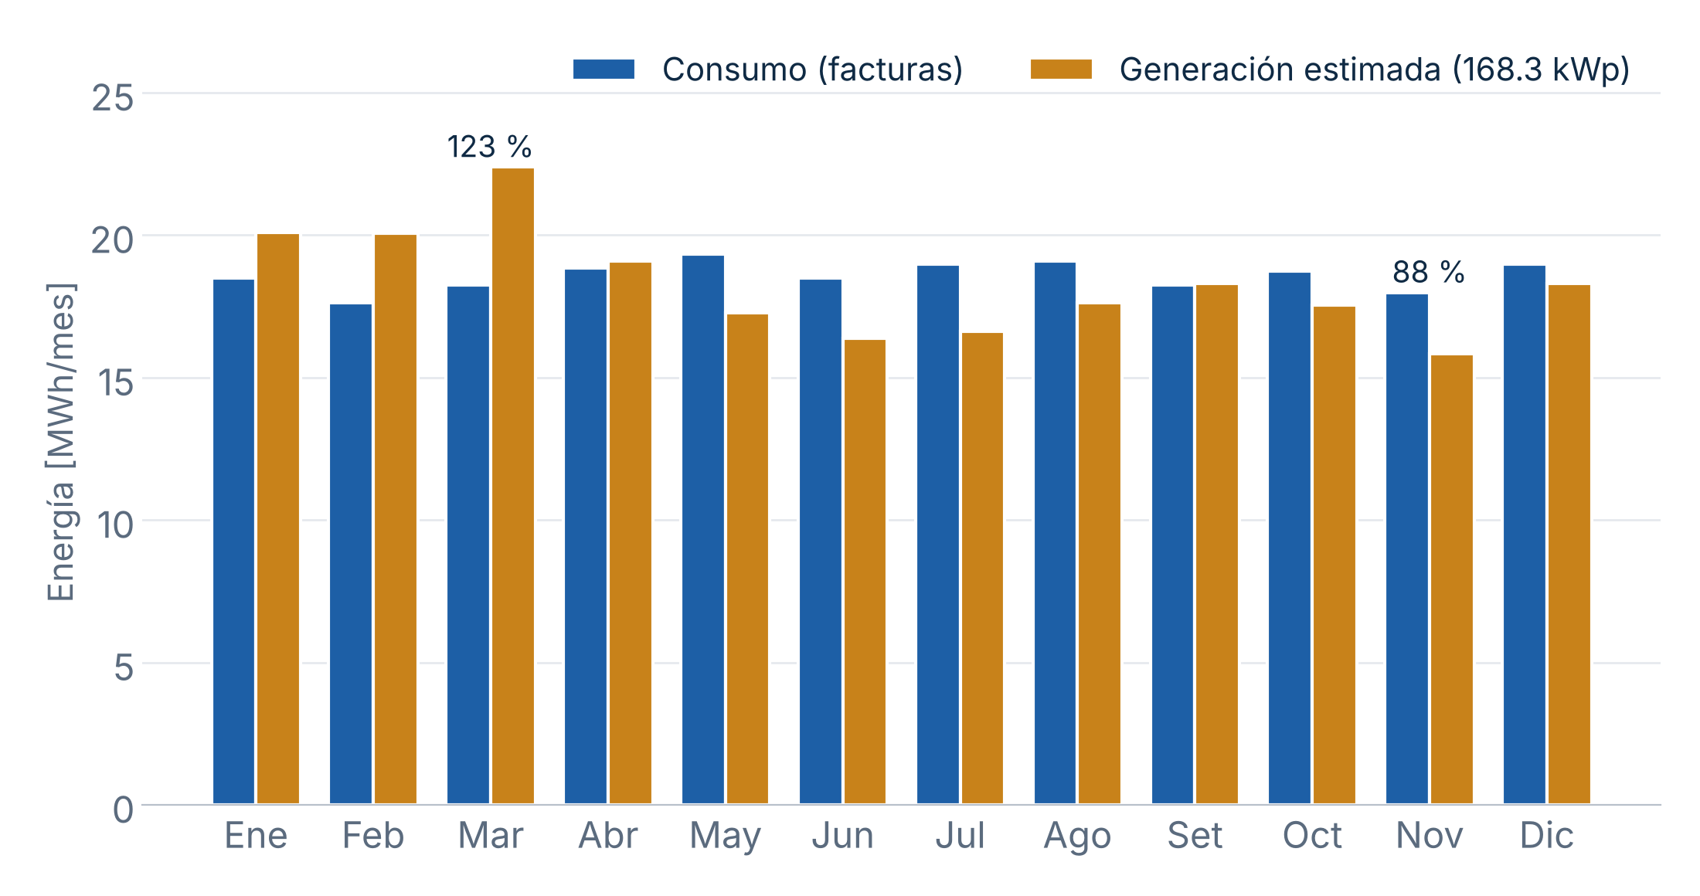
Energía generada por el sistema
CoopeAgri · Sistema FV de 168.3 kWp
Sitio
Recurso
Diseño
Energía
Instalación
Economía
Cierre
09 · PRODUCCIÓN ESTIMADA
E_fv = HSP · P_fv · PR · n_días
219.5
98.4 %
1304
MWh al año
del consumo
kWh por kWp
Factor del PR | Valor
Temperatura (según el mes) | 0.919 – 0.924
Cableado · dispersión | 0.98 · 0.98
Suciedad · MPP · reflexión | 0.97 · 0.99 · 0.98
Recorte · inversor | 0.999 · 0.965
PR mensual | 0.801 – 0.804
HSP sobre el plano a 10° con NASA POWER · Pérdida térmica de cada mes con su temperatura media y NOCT ≈ 47 °C
10 / 15
Notes:
[5:50 – 6:30 · S. Rojas] La producción se calculó mes a mes con las horas solares pico sobre el plano a 10°, la potencia, el factor de rendimiento y los días. La pérdida por temperatura se calculó para cada mes con la temperatura media y quedó entre 7.6 y 8.1 %, dentro del rango de 7 a 10 % del curso. El PR va de 0.801 a 0.804. El sistema generaría 219.5 MWh al año, 1304 kWh por kWp, el 98.4 % del consumo. De enero a abril y en setiembre genera más que el consumo del mes; en los demás meses, menos.

Slide 11
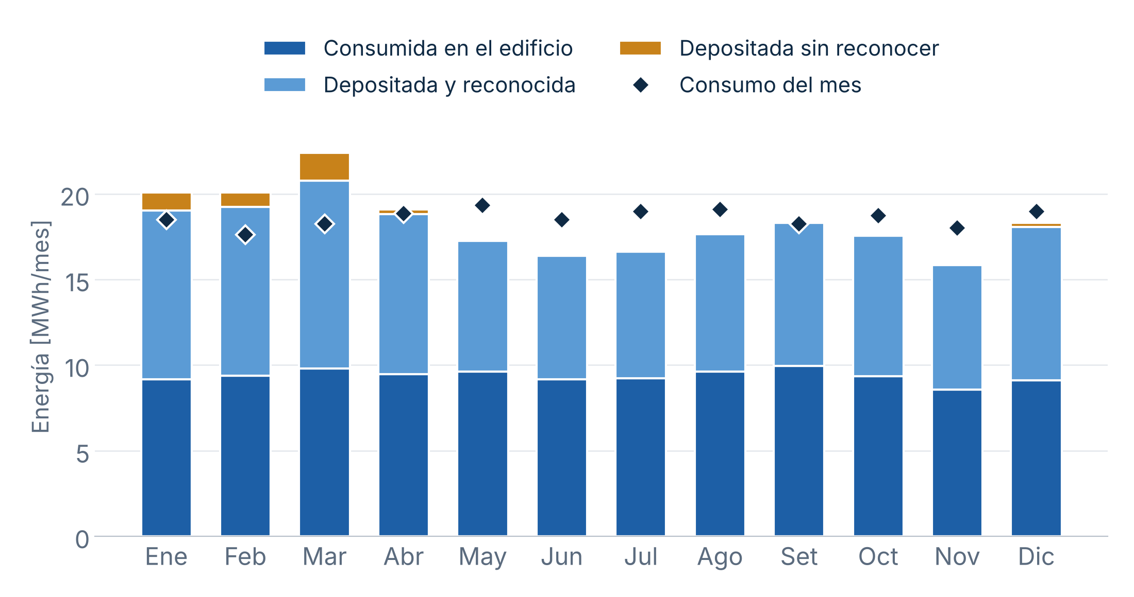
Autoconsumo y excedentes
CoopeAgri · Sistema FV de 168.3 kWp
Sitio
Recurso
Diseño
Energía
Instalación
Economía
Cierre
10 · MEDICIÓN NETA
51 %
48.8 %
se consume en el edificio (112.5 MWh)
se deposita en la red (107.1 MWh)
4.0 MWh
7.5 MWh
depositados sin reconocer, en los meses secos
compra anual a la red (antes 223.0)
SUPUESTO
Perfil de carga con el 75 % de la demanda facturada de lunes a sábado, de 6:00 a 21:00. No es una medición del edificio.
Depósito reconocido hasta el 49 % de la generación de cada mes · Balance hora a hora con NASA POWER
11 / 15
Notes:
[6:30 – 7:15 · J. Segura] Durante el día el edificio no usa toda la energía que se genera. Con la medición neta sencilla, lo que sobra se deposita en la red y se devuelve después, dentro del año, con un límite del 49 % de la generación de cada mes. Como no hay mediciones horarias, supusimos un perfil de carga: el 75 % de la demanda facturada en el horario de atención y una carga menor el resto del tiempo. Con ese supuesto, el 51 % se consume directamente y el 49 % se deposita; en los meses secos se pasan del límite unos 4 MWh al año. La compra a la red bajaría de 223 a 7.5 MWh.

Slide 12
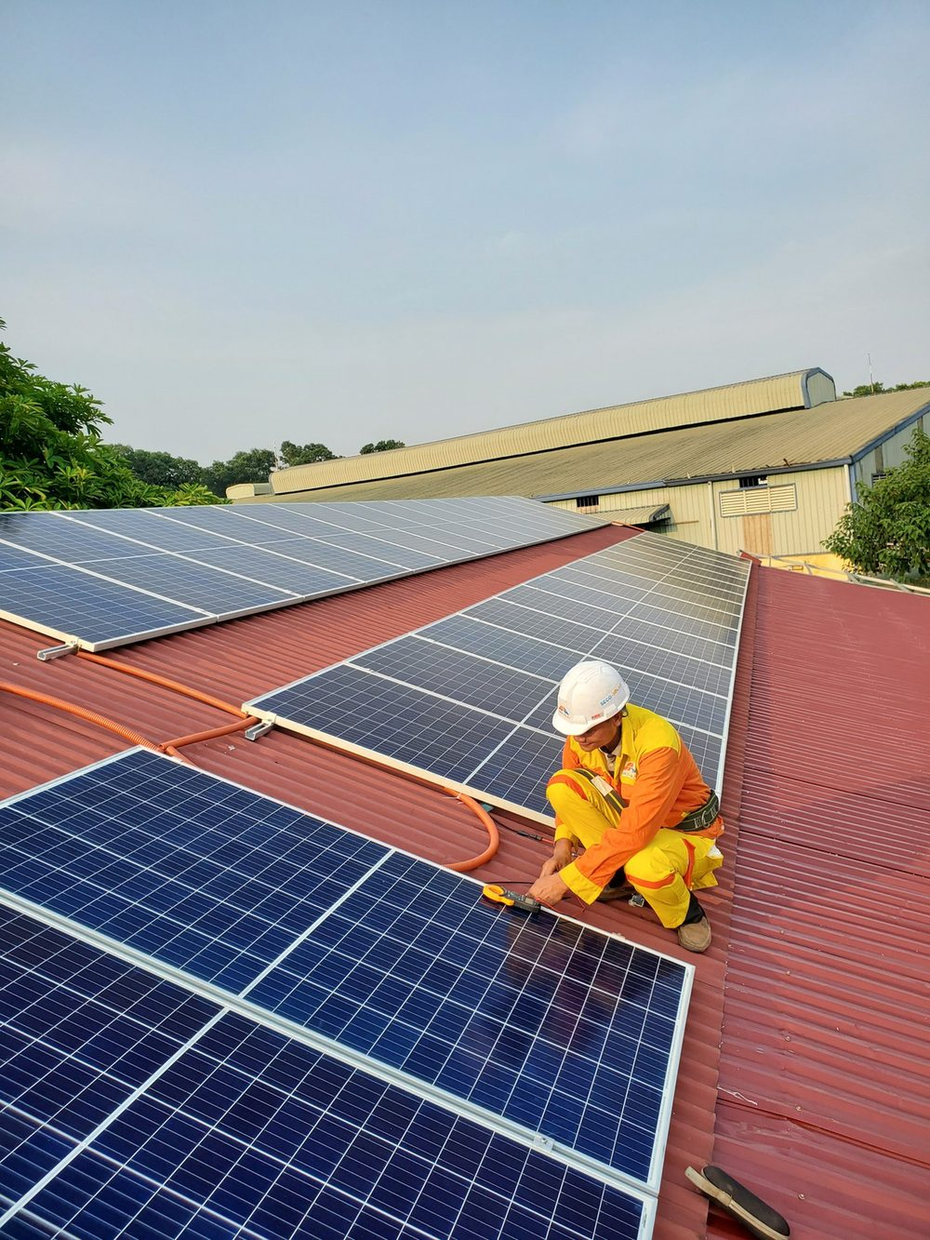

Montaje, cableado y protecciones
CoopeAgri · Sistema FV de 168.3 kWp
Sitio
Recurso
Diseño
Energía
Instalación
Economía
Cierre
11 · ELEMENTOS DE INSTALACIÓN
Estructura
Cableado
Protecciones
Unirac SOLARMOUNT con patas de inclinación a 10°
Cadenas: PV Wire 10 AWG, ΔV de 0.86 %
Fusible gPV de 25 A por cadena
Fijación S-5! a la lámina, sin perforarla
Inversor a tablero FV: 3 AWG THHN
Por inversor: TM de 90 A y diferencial de 300 mA
22 filas de 17 módulos, con paso de 2.5 m
Alimentador: 2 × (3 × 250 kcmil)
Seccionador visible de 600 A con bloqueo
Acimut ≈ 173°: efecto menor a 0.1 %
ΔV total en AC: 1.06 %, menor a 1.5 %
Interconexión: interruptor de 450 A
Por verificar antes de construir: capacidad del techo para unas 8 t de módulos y barras del tablero principal (regla del 120 %, NEC 705.12).
Conductores según NEC 2014: i = 1.25 · 1.25 · Isc en DC y 1.25 · I máx en AC · Detalle en el respaldo
12 / 15
Notes:
[7:15 – 8:00 · J. Segura] Para el montaje usamos el sistema SOLARMOUNT de Unirac con patas de inclinación, sujeto a la lámina con abrazaderas S-5!, sin perforarla. Son 22 filas con un paso de 2.5 m. Los conductores se dimensionaron con el NEC 2014, oficializado en Costa Rica: 1.25 por 1.25 veces la corriente de cortocircuito en DC y 1.25 veces la corriente máxima en AC, y todas las caídas de tensión quedan bajo 1.5 %. Cada cadena tiene un fusible de 25 A y cada inversor un termomagnético de 90 A y un diferencial. Quedan por verificar la capacidad del techo y las barras del tablero principal.

Slide 13
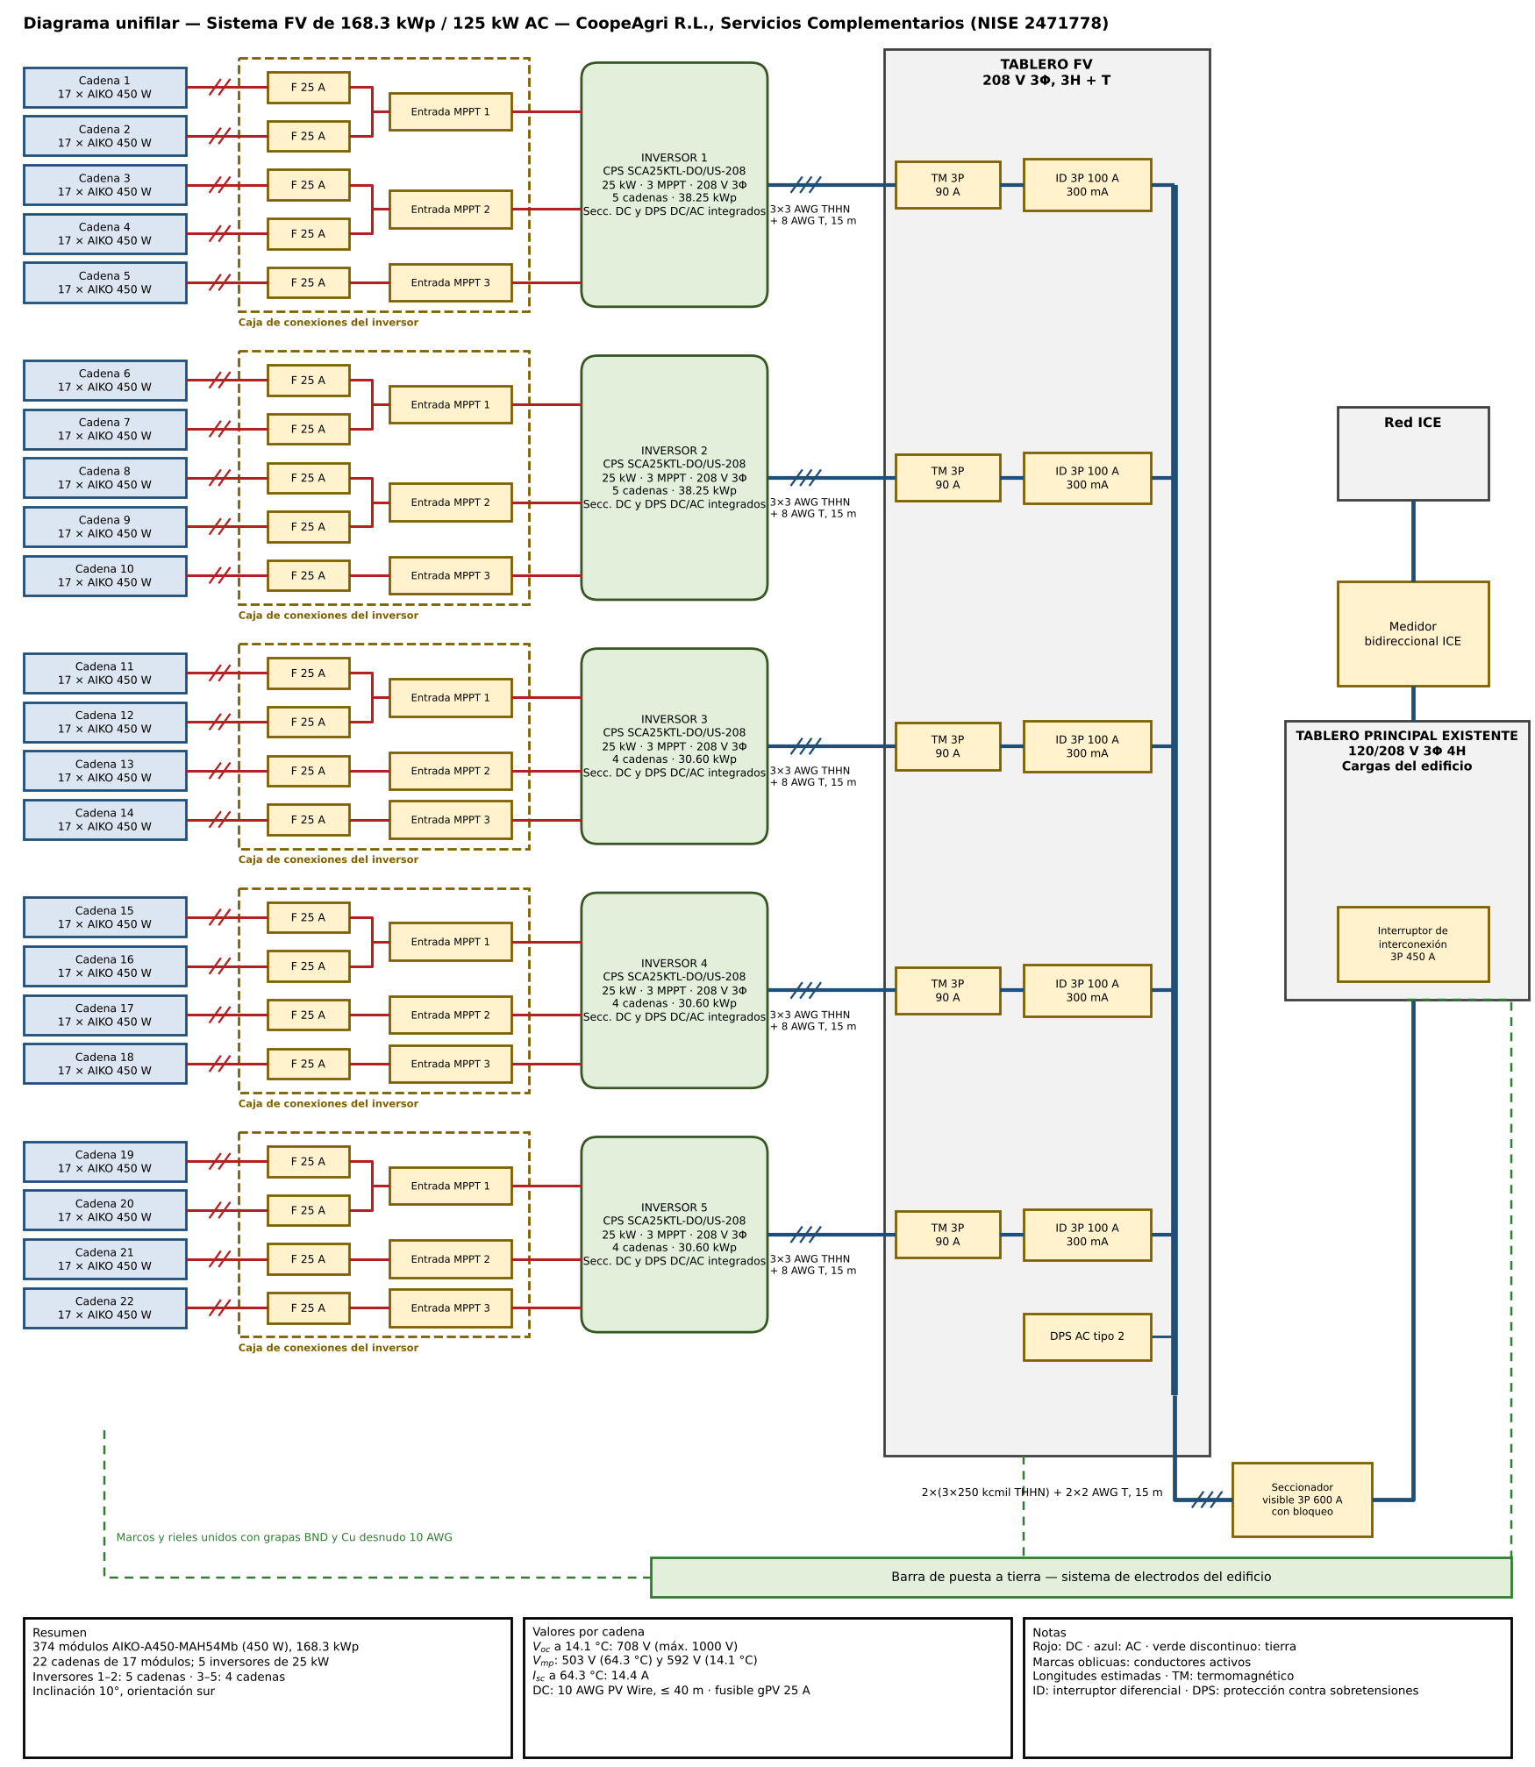
Recorrido de la energía
CoopeAgri · Sistema FV de 168.3 kWp
Sitio
Recurso
Diseño
Energía
Instalación
Economía
Cierre
12 · DIAGRAMA UNIFILAR
1
22 cadenas de 17 módulos, cada una con fusible gPV de 25 A
2
5 inversores CPS de 25 kW, con seccionador DC y descargadores
3
Tablero FV: termomagnético de 90 A y diferencial por inversor, DPS en AC
4
Alimentador 2 × (3 × 250 kcmil) y seccionador visible de 600 A
5
Tablero principal: interruptor de interconexión de 450 A
6
Medidor bidireccional y red del ICE
Diagrama unifilar completo en el informe
13 / 15
Notes:
[8:00 – 8:30 · J. Segura] El unifilar muestra la instalación completa. Las 22 cadenas llegan a la caja de cada inversor con su fusible; cada inversor tiene seccionador DC y descargadores. Los cinco inversores salen al tablero fotovoltaico, donde cada uno tiene su termomagnético y su diferencial. De ahí, el alimentador pasa por un seccionador visible con bloqueo y entra al tablero principal por el interruptor de interconexión de 450 A, y de ahí al medidor bidireccional del ICE.

Slide 14
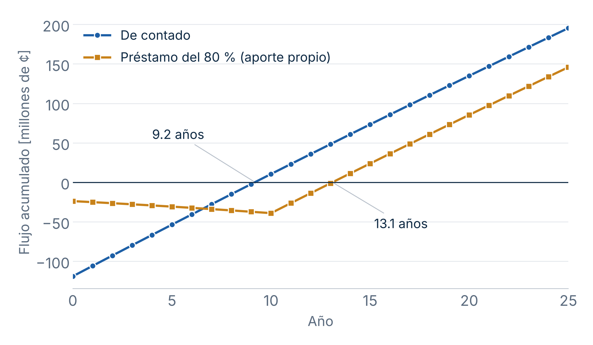
Resultados económicos estimados
CoopeAgri · Sistema FV de 168.3 kWp
Sitio
Recurso
Diseño
Energía
Instalación
Economía
Cierre
13 · EVALUACIÓN ECONÓMICA
¢119.0 M
66.4 %
9.2 años
13.1 años
precio estimado del sistema, 1.55 USD/W
menos en la factura anual: de ¢21.88 M a ¢7.36 M
recuperación de contado; VPN ¢29.5 M, TIR 9.7 %
recuperación con un préstamo del 80 %
¿Por qué la factura baja 66 % y no 98 %?
El cargo por demanda, ¢6.22 M al año, se mantiene y se suma la tarifa TDER.
El resultado depende de que el ICE reconozca la energía depositada: si se vendiera o no se reconociera, el VPN sería negativo.
Instalación (¢100 000/kWp) y margen (20 %) sin fuente local: juntos dan 0.48 USD/W, cerca de los 0.47 USD/W de NREL para techos comerciales.
Precios de lista de oct. 2026, sin flete ni IVA · ¢456.61 por dólar · Tasa de 7 %, 25 años, sin aumento de tarifas
14 / 15
Notes:
[8:30 – 9:20 · J. Segura] El precio estimado es de 119 millones de colones, 1.55 dólares por watt: equipos a precio de lista, honorarios y registro del CFIA, interconexión con el ICE, e instalación y margen del instalador. Estos dos últimos no tienen fuente local, así que los comparamos con el estudio de costos de NREL para techos comerciales: juntos dan 0.48 dólares por watt, casi lo mismo que los 0.47 que salen con los valores de NREL. La factura bajaría de 21.9 a 7.4 millones al año, un 66 %; no baja más porque el cargo por demanda se mantiene y se agrega la tarifa TDER. Pagando de contado, la inversión se recupera en 9.2 años, con un VPN de 29.5 millones y una TIR de 9.7 %. Con préstamo, la cuota supera el ahorro durante diez años. El resultado depende sobre todo de que el ICE reconozca la energía depositada: si los excedentes se vendieran o no se reconocieran, el VPN sería negativo.

Slide 15

Conclusiones
14 · CIERRE
CoopeAgri · Sistema FV de 168.3 kWp
1
Con 374 módulos (168.3 kWp) se generarían 219.5 MWh al año, el 98.4 % del consumo, usando el 54 % del techo.
2
La acometida de 208 V obliga a usar cinco inversores de 25 kW; las 22 cadenas de 17 módulos cumplen los límites revisados.
3
La factura bajaría 66.4 % porque la demanda se mantiene; de contado, la inversión se recupera en 9.2 años.
POR CONFIRMAR
Medición neta con el ICE
Cotizaciones formales
Capacidad del techo
Barras del tablero y red del ICE
Perfil horario del consumo
A. López · S. Rojas · J. Segura · EL-5854 · TEC
15 / 15
Notes:
[9:20 – 10:00 · J. Segura] Para cerrar: un sistema de 168.3 kWp genera el 98.4 % del consumo anual y cabe en algo más de la mitad del techo. La acometida de 208 V obliga a usar cinco inversores de 25 kW, y con 22 cadenas de 17 módulos se cumplen los límites de tensión y corriente revisados. La factura bajaría un 66 %, porque la demanda se mantiene, y de contado la inversión se recuperaría en unos 9 años. Como el resultado depende de cómo reconozca el ICE la energía depositada, eso es lo primero que hay que confirmar, junto con el precio, el techo y el tablero principal. Muchas gracias; quedamos atentos a sus preguntas.

Slide 16
Sensibilidad del resultado económico
CoopeAgri · Sistema FV de 168.3 kWp
Respaldo
RESPALDO · ECONOMÍA
Escenario | Ahorro [M¢] | VPN [M¢] | TIR | PRI [años]
Caso base: medición neta | 14.53 | 29.5 | 9.7 % | 9.2
Demanda facturada −10 % | 15.15 | 36.7 | 10.3 % | 8.7
Neteo con tarifa de acceso (hipotético) | 12.20 | 3.7 | 7.3 % | 11.2
Venta de excedentes a ¢27.40/kWh | 10.24 | −18.6 | 5.2 % | 13.7
Excedentes sin reconocimiento | 7.89 | −44.6 | 2.3 % | 18.7
Carga diurna: 50 % de la demanda | 13.20 | 14.6 | 8.4 % | 10.2
Tasa de descuento de 9 % | 14.53 | 6.5 | 9.7 % | 9.2
Precio del sistema +15 % | 14.53 | 9.5 | 7.8 % | 10.7
Lo que más pesa es cómo se reconocen los excedentes: cerca de la mitad de la generación se deposita en la red.
De contado y sin aumento de tarifas · VPN a 25 años con tasa de 7 %, salvo donde se indica
R1
Notes:
Diapositiva de respaldo. Si preguntan qué pasa si el ICE no reconoce la energía depositada: el VPN se vuelve negativo, −18.6 millones si los excedentes se venden a 27.40 colones por kWh y −44.6 millones si no se reconocen. La tarifa de acceso hoy no aplica a la T-CO porque es binómica; la evaluamos solo como escenario hipotético. El perfil de carga influye poco: con 50 % de la demanda durante el día, el ahorro baja solo 9 %.

Slide 17
Comparación con otras potencias
CoopeAgri · Sistema FV de 168.3 kWp
Respaldo
RESPALDO · ECONOMÍA
kWp | Inversores | Inversión [M¢] | Gen./Cons. | Ahorro [M¢] | VPN [M¢] | TIR | PRI [años]
76.5 | 2 × 25 kW | 52.5 | 44.7 % | 6.72 | 16.5 | 10.4 % | 8.7
107.1 | 3 × 25 kW | 74.7 | 62.6 % | 9.42 | 21.9 | 10.2 % | 8.8
137.7 | 4 × 25 kW | 95.9 | 80.5 % | 12.12 | 28.3 | 10.2 % | 8.8
153.0 | 4 × 25 kW | 103.2 | 89.3 % | 13.38 | 34.4 | 10.6 % | 8.6
168.3 (diseño) | 5 × 25 kW | 119.0 | 98.4 % | 14.53 | 29.5 | 9.7 % | 9.2
La planta de 153 kWp tiene un VPN algo mayor porque no necesita el quinto inversor.
Se mantuvo 168.3 kWp porque cumple el criterio de cubrir el consumo anual; la diferencia de rentabilidad es pequeña.
Año 1 sin degradación · VPN a 25 años y 7 %, de contado · Mismo modelo de costos y de medición neta
R2
Notes:
Diapositiva de respaldo. Si preguntan por qué no escogimos la planta con mejor VPN: la de 153 kWp gana porque con 20 cadenas bastan cuatro inversores, y la de 168.3 kWp necesita un quinto equipo y protecciones más grandes para un 10 % más de generación. La diferencia es pequeña y escogimos 168.3 kWp porque cumple el criterio de diseño: cubrir prácticamente todo el consumo anual sin superarlo.

Slide 18
Conductores y protecciones
CoopeAgri · Sistema FV de 168.3 kWp
Respaldo
RESPALDO · INSTALACIÓN
Tramo | Corriente de diseño | Conductor | Tierra | ΔV
Cadena a inversor (40 m) | 22.5 A | 2 × 10 AWG PV | 10 AWG | 0.86 %
Inversor a tablero FV (15 m) | 86.9 A | 3 × 3 AWG THHN | 8 AWG | 0.70 %
Tablero FV a principal (15 m) | 434.4 A | 2 × (3 × 250 kcmil) | 2 × 2 AWG | 0.37 %
Criterios
Protecciones
DC: i = 1.25 · 1.25 · Isc. AC: i = 1.25 · I máx.
22 fusibles gPV de 25 A · 5 seccionadores DC y DPS DC, en el inversor
Capacidad corregida por temperatura y agrupamiento; ΔV menor a 1.5 % por tramo.
5 TM 3P de 90 A · 5 diferenciales 3P de 100 A / 300 mA · DPS AC
Fusible: ≥ 1.56 · 14.12 = 22.1 A y ≤ 25 A del módulo → 25 A.
Seccionador visible de 600 A · interruptor de interconexión 3P de 450 A
Longitudes estimadas con los inversores junto al cuarto eléctrico · Capacidades del NEC 2014
R3
Notes:
Diapositiva de respaldo. Las longitudes son estimadas, suponiendo los inversores junto al cuarto eléctrico. El termomagnético de 90 A es mayor que la corriente de diseño de 86.9 A y menor que la protección máxima del inversor, 125 A. El interruptor de 450 A es mayor que los 434.4 A de diseño y menor que la capacidad corregida del alimentador, 479 A. La conexión al tablero principal depende de sus barras: con la regla del 120 % del NEC 705.12 hay que confirmar la capacidad de las barras y la protección principal.

Slide 19
Límites de la cadena
CoopeAgri · Sistema FV de 168.3 kWp
Respaldo
RESPALDO · DISEÑO
Criterio | Cálculo | Resultado
Tensión máxima DC | 1000 / 41.67 = 23.99 | ≤ 23 módulos
MPPT a plena potencia, mínimo | 480 / 29.59 = 16.22 | ≥ 17 módulos
MPPT a plena potencia, máximo | 850 / 34.84 = 24.4 | ≤ 24 módulos
Cadenas por MPPT | 36 / 14.40 = 2.5 | ≤ 2 cadenas
Cadenas por inversor | 6 × 7.65 = 45.9 kW | ≤ 5 cadenas
Márgenes
1
Con datos horarios de 2015 a 2024, la Vmp de la cadena nunca bajó de 480 V.
2
Si la máxima real fuera 2 °C mayor por la altitud, la Vmp sería de unos 499 V.
3
El recorte anual por la relación DC/AC de 1.35 es del 0.1 % de la energía.
Valores del módulo corregidos a 14.1 °C y 64.3 °C · Inversor CPS SCA25KTL-DO/US-208
R4
Notes:
Diapositiva de respaldo. Si preguntan por qué 17 y no más: 17 es el mínimo que mantiene la tensión de máxima potencia sobre 480 V con calor, y el máximo por tensión es 23. Con 17 la cadena tiene margen en los dos sentidos. La celda de NASA POWER está a 1018 m y el sitio a 704 m, así que las temperaturas reales pueden ser unos 2 °C mayores; aun así la tensión quedaría en unos 499 V, sobre 480 V.

